Slide 1

„Gesund ins Jahr 2022“
Universitäres Transplantations Centrum
Herzlich Willkommen!
Online-Patient:innenseminar 22. März 2022:

Slide 2
Programm
17:00 Uhr Begrüßung und Einführung
PD Dr. Florian Grahammer, Direktor des UTC
Vorträge:
  Update Corona – Was gibt es Neues?
Dr. Anna Nolde, Bereich Lungentransplantation, UKE
  Resilienz und Positive Psychologie: Wie können Transplantierte und Wartelistenpatienten ihre Widerstandsfähigkeit stärken?
PD Dr. phil. Angela Buchholz, Transplantationspsychologie, UKE
  Was mich motiviert: Sport und Bewegung bei Meisterschaften für Transplantierte
Ralf Struckhof, Herztransplantierter, Transdia
  Wenn aus Bewegung Training wird – Tipps und Mythen aus sportwissenschaftlicher Sicht
Jonas Schaerk, ltd. Sportwissenschaftler, Athleticum UKE
anschließend ab ca. 18.15 Uhr:
Meet the Expert
Austausch in organspezifischen Untergruppen
„Gesund ins Jahr 2022“
22.3.2022

Slide 3




Ein Patient:innenseminar des
Universitären Transplantations Centrums Hamburg (UTC) in Zusammenarbeit mit dem UTC-Patientenbeirat und:

Slide 4
Gemeinnütziger Selbsthilfeverband für Transplantationsbetroffene
Schirmherr: Prof. Dr. med. Dr. h.c. Bruno Reichart
Regionalgruppe Hamburg und Schleswig-Holstein
Regionalgruppenleiter Wolfgang Veit
www.bdo-ev.de - www.facebook.com/BDO.Transplantation

Slide 5

Wege zum Ziel
Ziele sind …
Betreuung
Organisation
Patienten vor und nach Organtransplantation und ihren Angehörigen bei der Bewältigung deren Lebenssituation Hilfestellung zu geben und diese weitgehend
zu normalisieren!
Beratung
Kooperation
Begegnung
Information
© BDO e.V.

Slide 6

Gemeinnütziger, bundesweit tätiger Patientenselbsthilfeverband für Lebertransplantierte, Wartelistenpatienten und Angehörige
Begegnung / Beratung / Betreuung / Information / Kooperation / Organisation
Sie finden uns in der gesamten Bundesrepublik auch in Ihrer Nähe! Wo genau und viele weitere Informationen finden Sie im Netz unter der unten genannten Adresse oder rufen Sie uns an! Sprechen SIE uns an! Wir freuen uns auf IHR Interesse!
Geschäftsstelle des Vereins
Lebertransplantierte Deutschland e.V.
Mo - Do jeweils 10:00 bis 15:00 Uhr
Bebbelsdorf 121
58454 Witten
Telefon: 02302/1798991
E-Mail: geschaeftsstelle@lebertransplantation.de
Internet: www.lebertransplantation.de

Slide 7

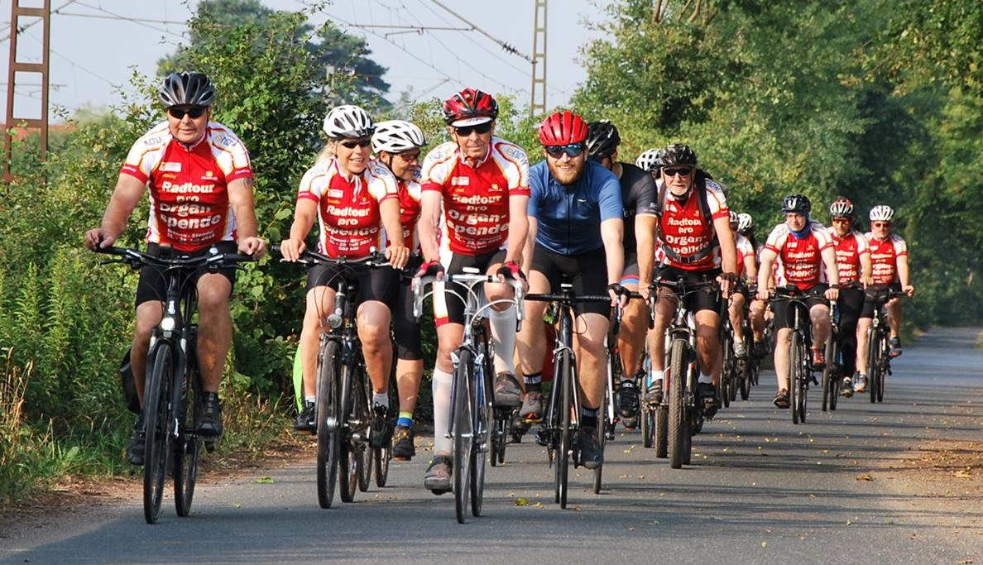
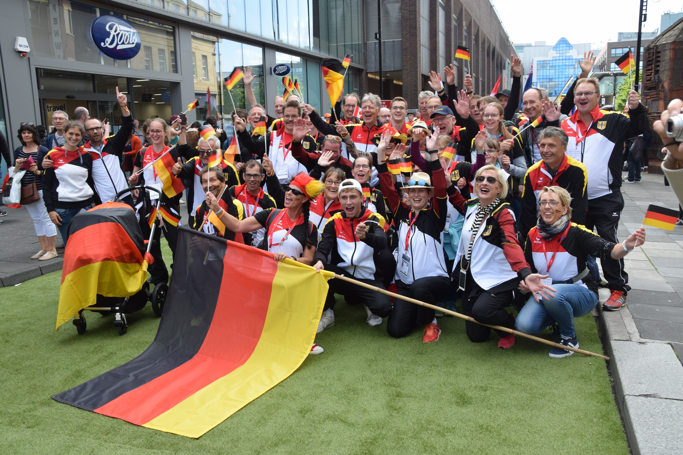
Der Sportverein für Transplantierte und Dialysepatienten seit 1982
Sportevents für Transplantierte und Dialysepatienten jeden Alters:
Deutsche Meisterschaften
Radtour pro Organspende
TransDia stellt die Deutsche Nationalmannschaft für die Europa- und Weltmeisterschaften und
Teams für diverse Lauf-, Rad- und andere Sportveranstaltungen.
Willkommen bei TransDia!
Kontakt:
www.transdiaev.de
info@transdiaev.de

Slide 8

Der Verein Leberkrankes Kind e.V.
Gegründet 1987 | rund 300 Mitgliedsfamilien
Wir helfen Familien mit leberkranken und lebertransplantierten Kindern.
Aufklären, informieren, Mut machen – unser Netzwerk steht allen Betroffenen offen. Was wir tun:
Finanzielle Unterstützung der Transplantationszentren und des Ederhofs
Pieksekisten für die Ambulanzen
Information und Betreuung der Mitglieder
Einzelfallhilfen: Musiktherapie, Betreuung von Familien aus dem Ausland
Mitgliederzeitschrift Leberfleck
www.leberkrankes-kind.de

Slide 9
wurde 1974 in Hamburg als gemeinnütziger Selbsthilfeverein gegründet
Was bieten wir?
Informationen über Prädialyse, Dialyse und Transplantation
3-mal jährlich unsere “Nieren Info” und 6-mal kostenfrei die Zeitschrift “Der Nierenpatient”
Beratung in Fragen zu Nierenerkrankungen und Informationen über medizinische Fortschritte
Zusammenarbeit mit Personen und Institutionen, die sich mit nephrologischen Themen und Prävention befassen
Interessenvertretung gegenüber Behörden und Institutionen
Öffentlichkeitsarbeit über Nierenerkrankungen, Transplantation und Organspende
Erfahrungsaustausch und gegenseitige Unterstützung, vornehmlich im Großraum Hamburg
Eigene Sparte für nierenkranke Kinder – Nierenkids Hamburg

Slide 10
Kontakt
Kerstin Kühn - Vorsitzende
Tel. +49 (0) 40 79302778
E-Mail: vorsitz@nieren-hamburg.de
Homepage: www.nieren-hamburg.de
www.nierenkids-hamburg.de

Slide 11
Programm
17:00 Uhr Begrüßung und Einführung
PD Dr. Florian Grahammer, Direktor des UTC
Vorträge:
  Update Corona – Was gibt es Neues?
Dr. Anna Nolde, Bereich Lungentransplantation, UKE
  Resilienz und Positive Psychologie: Wie können Transplantierte und Wartelistenpatienten ihre Widerstandsfähigkeit stärken?
PD Dr. phil. Angela Buchholz, Transplantationspsychologie, UKE
  Was mich motiviert: Sport und Bewegung bei Meisterschaften für Transplantierte
Ralf Struckhof, Herztransplantierter, Transdia
  Wenn aus Bewegung Training wird – Tipps und Mythen aus sportwissenschaftlicher Sicht
Jonas Schaerk, ltd. Sportwissenschaftler, Athleticum UKE
anschließend ab ca. 18.15 Uhr:
Meet the Expert
Austausch in organspezifischen Untergruppen
„Gesund ins Jahr 2022“
22.3.2022

Slide 12
Ausblick
Unsere nächsten Veranstaltungen:
23.04.2022: Online-Patient:innenseminar:
„Familiäre Zystennieren – ADPKD“
Eine Veranstaltung des UKE zusammen mit dem
Verein PKD Familiäre Zystennieren e.V.
20.09.2022: Online-Patient:innenseminar am Weltkindertag:
„Kindertransplantation, Angehörige und Familie“
Themen u.a.: Herausforderung Kindertransplantation, Familienprojekt Transplantation, Unterstützungsmöglichkeiten für Betroffene
Informationen zu Programm und Anmeldung finden Sie auf der Homepage des UTC sowie im Internet bei den Fachgesellschaften und Selbsthilfeverbänden

Slide 13

Eine Bitte vorab:
Wenn Sie nicht sprechen, schalten Sie Ihr Mikrophon auf „stumm“.
Vielen Dank!

